Slide 1

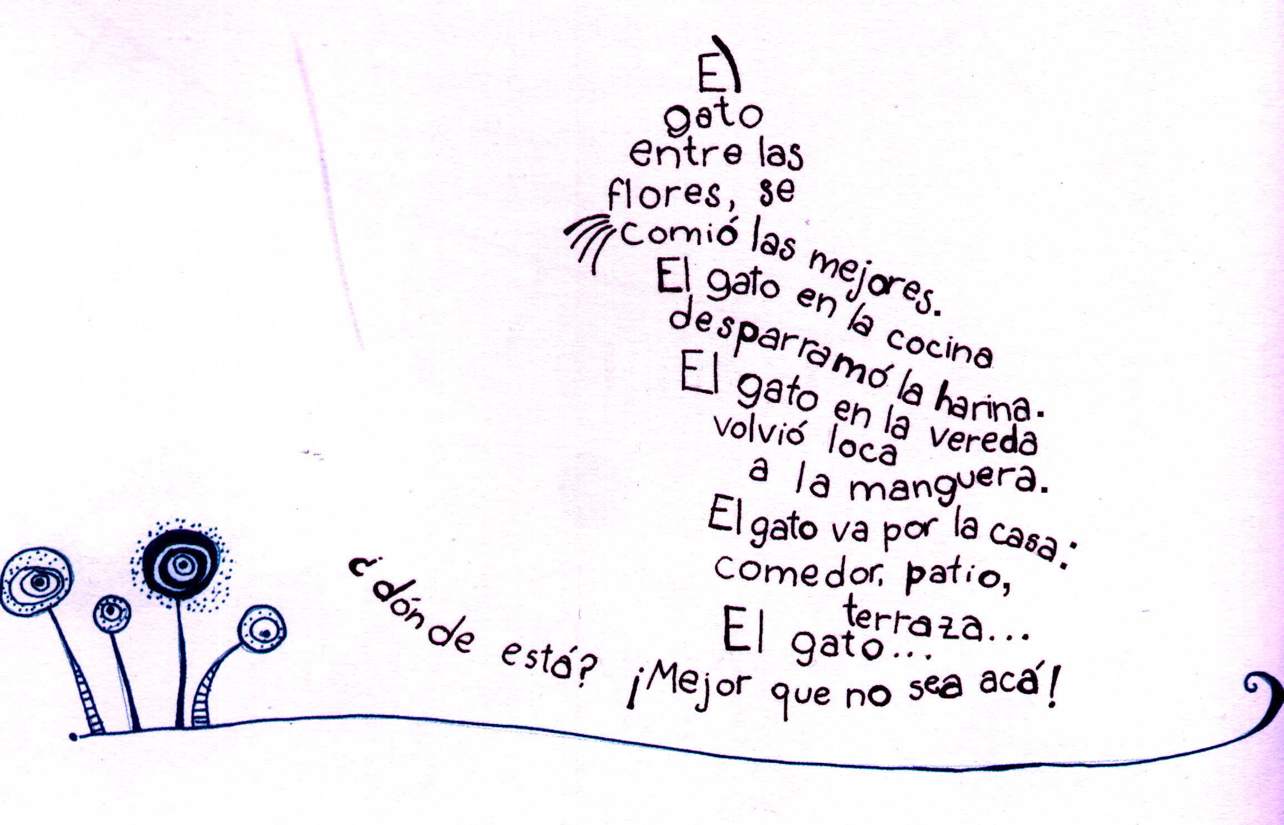
EL POEMA
____________________
EDUCACIÓN BÁSICA
Profesora: Melissa Márquez
lenguaje@terminatusestudios.cl
Esta foto de Autor desconocido está bajo licencia CC BY-NC-ND

Slide 2
CONTENIDOS A ABORDAR:
Definición
Estructura y características
Hablante lírico, y el reconocimiento de sus sentimientos
Actividades

Slide 3
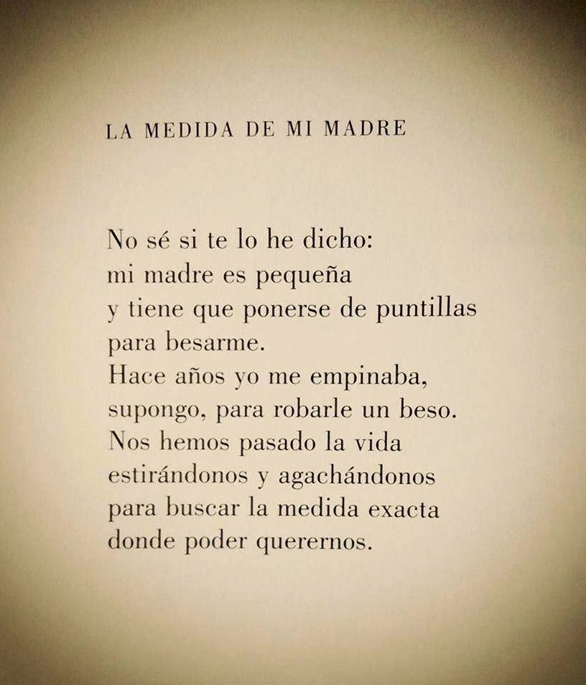
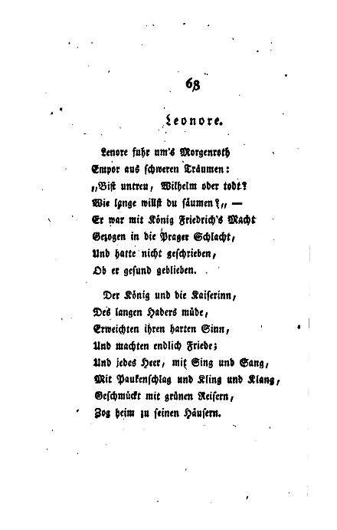
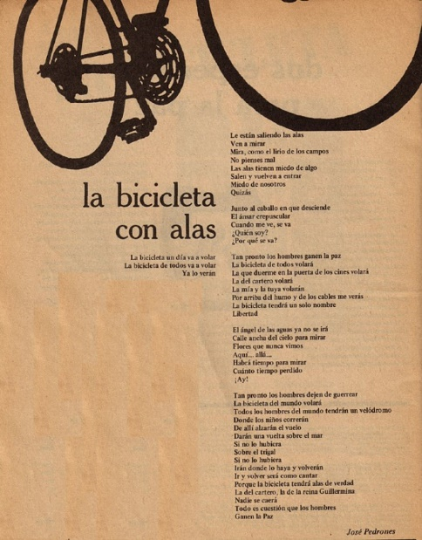
¿QUÉ ES UN POEMA?
Es un texto literario
Los poemas son textos cuyo propósito es expresar emociones o sentimientos.
Esta foto de Autor desconocido está bajo licencia CC BY-SA
Esta foto de Autor desconocido está bajo licencia CC BY-SA-NC
Esta foto de Autor desconocido está bajo licencia CC BY-NC-ND

Slide 4
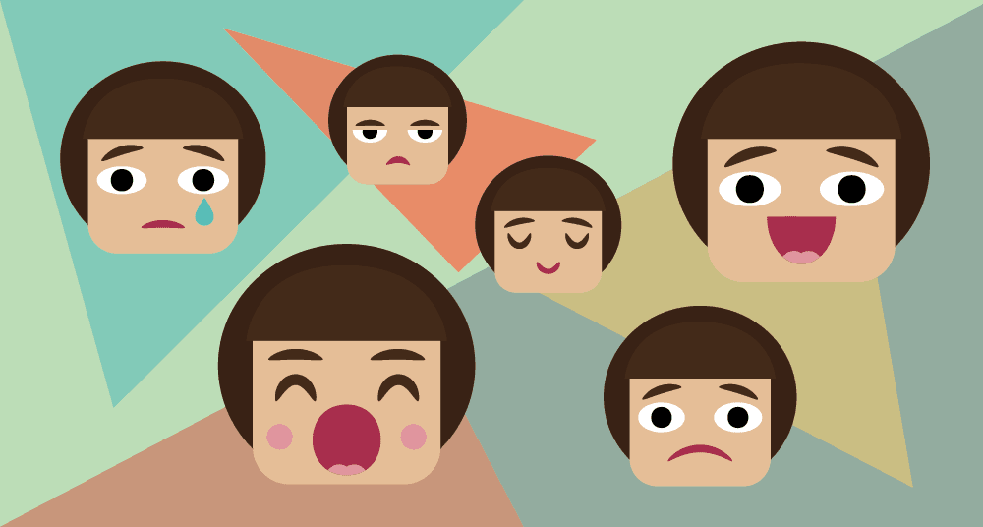
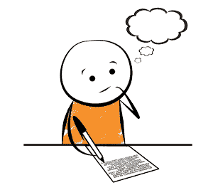
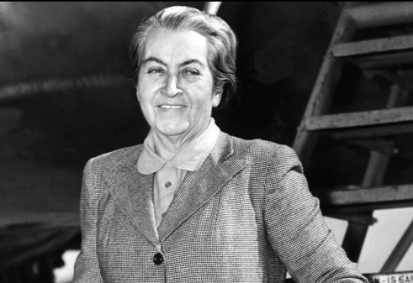
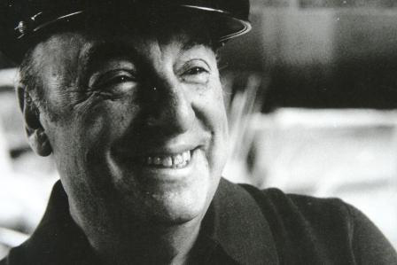
¿CUÁLES SON SUS CARACTERÍSTICAS PRINCIPALES?
Expresan sentimientos o emociones, existen poemas que hablan del amor, del odio, de la amistad, del amor a un hijo, cualquier tipo de sentimiento.
Presenta autor, que es quien escribe un poema. A este autor lo llamamos poeta si es hombre y poetiza si es mujer.
Esta foto de Autor desconocido está bajo licencia CC BY-NC-ND
Esta foto de Autor desconocido está bajo licencia CC BY-SA-NC
Esta foto de Autor desconocido está bajo licencia CC BY-NC-ND
Esta foto de Autor desconocido está bajo licencia CC BY-SA-NC

Slide 5

Además de un poeta o una poetiza, en los poemas : hablante lírico, que es quien expresa las emociones.
Los poemas presentan rima, que es una forma de memoria sonora, que puede definirse como la semejanza de las terminaciones de dos o más versos.
Puede ser consonante: igualdad de término tanto en consonantes y
vocales, o asonante, que es la igualdad de vocales sin importar las
consonantes.

Slide 6
¿CÓMO ES SU ESTRUCTURA?
De su estructura podemos decir que, el poema está escrito en versos y estrofas.
Podemos definir verso como la menor división de un poema, está constituido por oraciones o frases cortas, que se escriben una en cada línea.
Y una estrofa se define como el conjunto de versos.

Slide 7
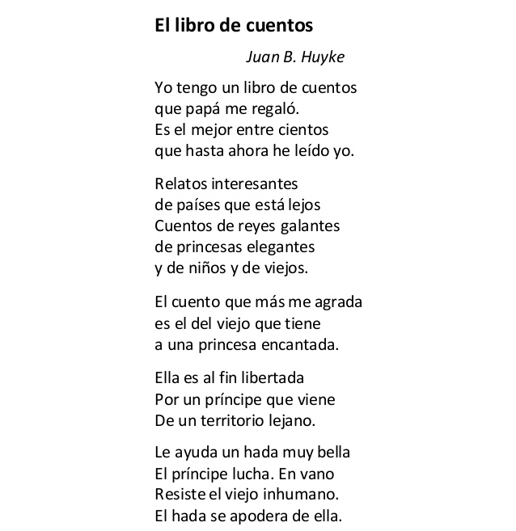
Termina de identificar los versos y estrofas en el poema anterior, y escribe cuántos versos y estrofas tiene.

Slide 8
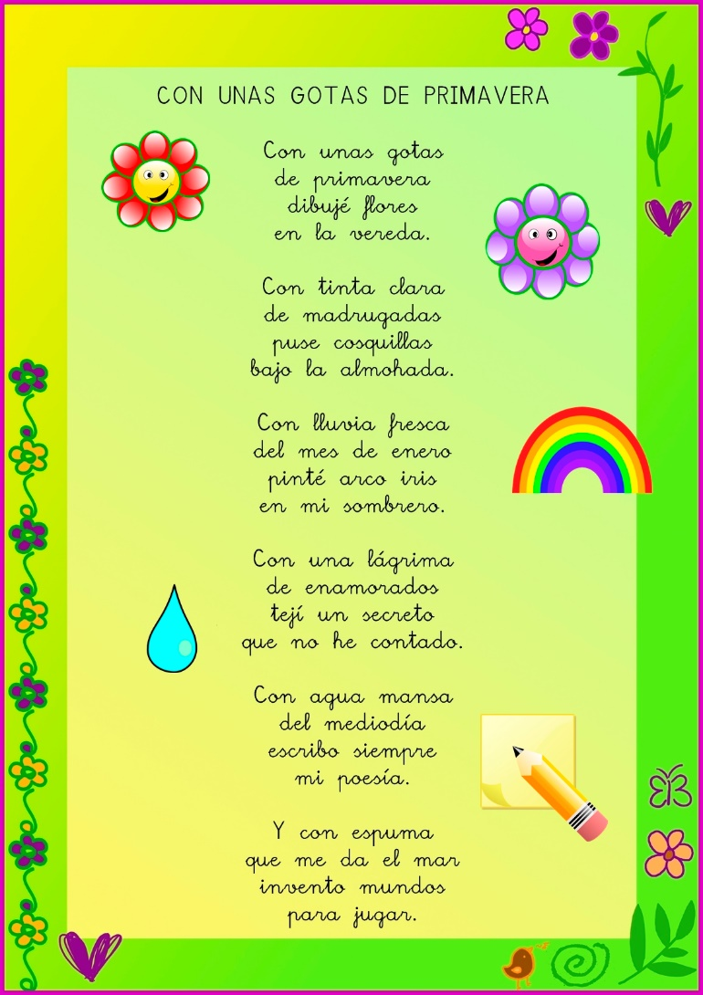
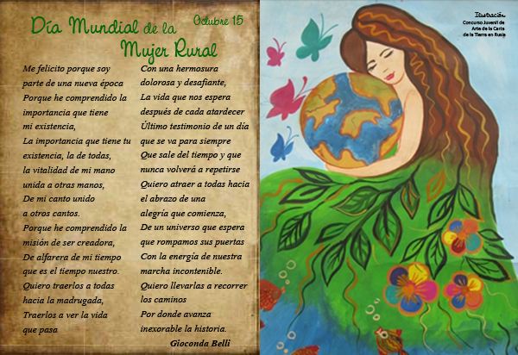
¿CÓMO RECONOCER UN POEMA VISUALMENTE?
Para reconocer un poema de manera visual, rápida y asertivamente:
Esta foto de Autor desconocido está bajo licencia CC BY-NC-ND
Esta foto de Autor desconocido está bajo licencia CC BY

Slide 9
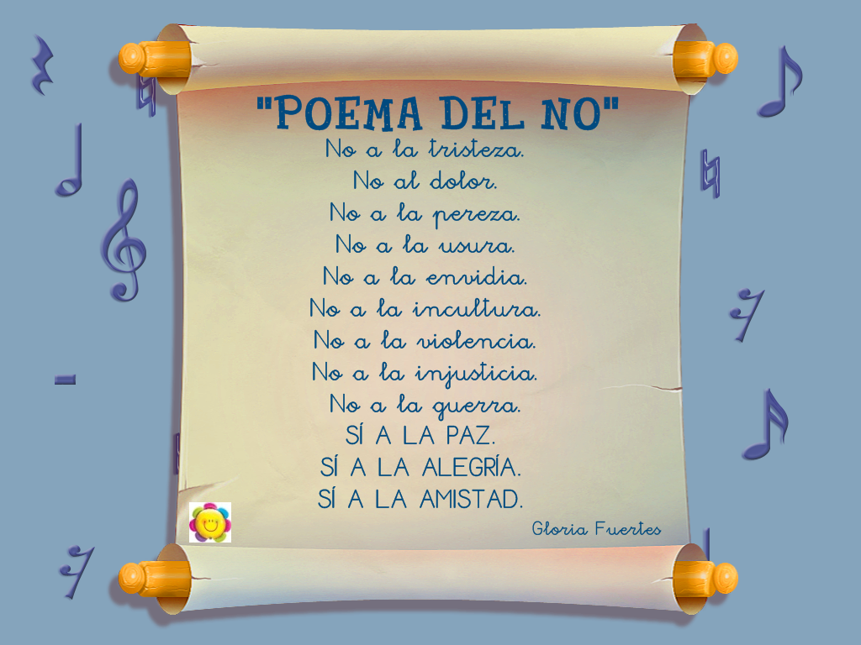
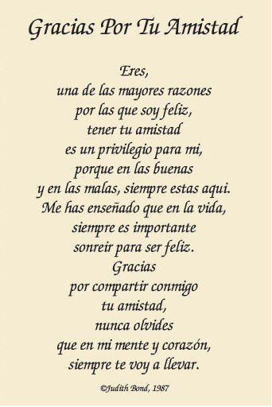
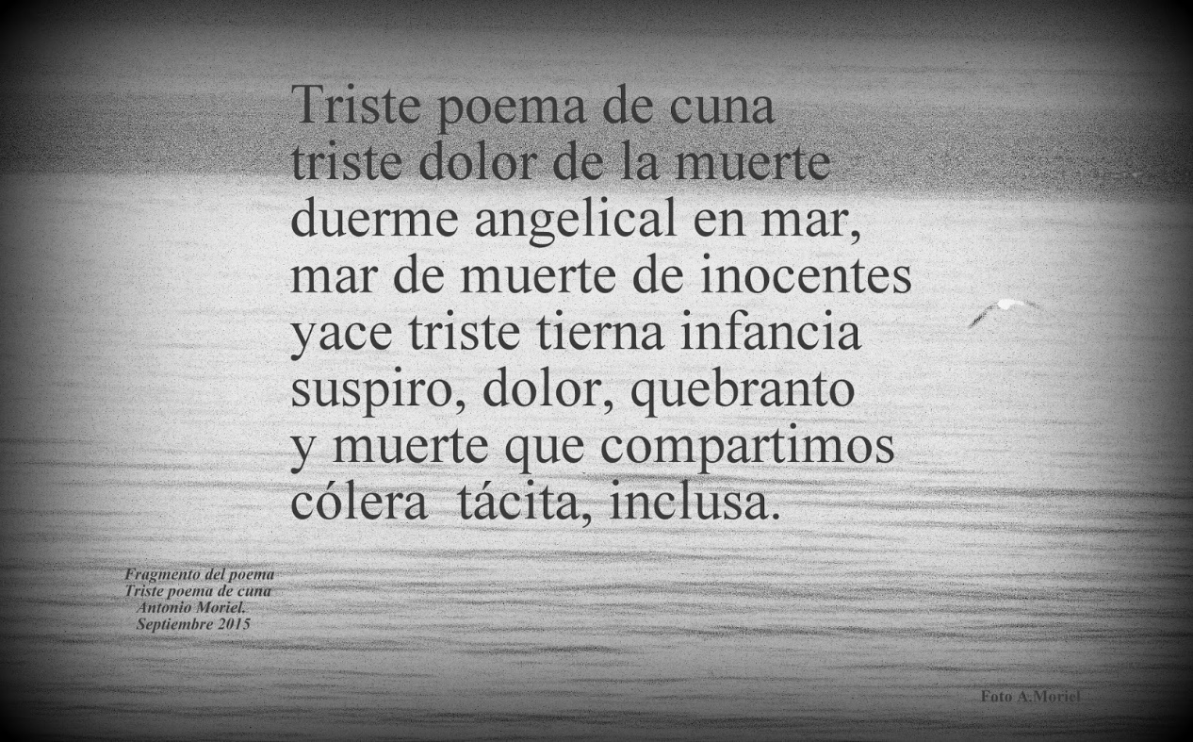
RECONOZCAMOS EMOCIONES EXPRESADAS POR EL HABLANTE LÍRICO
Esta foto de Autor desconocido está bajo licencia CC BY-NC-ND
Esta foto de Autor desconocido está bajo licencia CC BY-SA-NC
Esta foto de Autor desconocido está bajo licencia CC BY-NC-ND

Slide 10
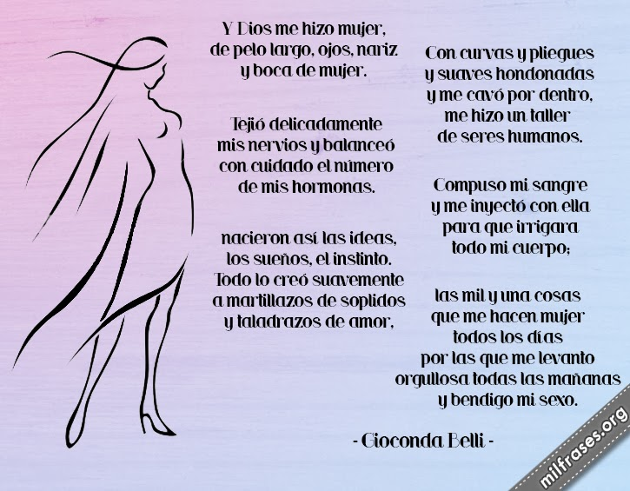
Esta foto de Autor desconocido está bajo licencia CC BY

Slide 11
PARA CONCLUIR:
Escribe las respuestas a las siguientes preguntas, en tu cuaderno:
¿Qué es un poema?
Escribe dos características del poema
¿Cuál es la diferencia entre el hablante lírico y quien escribe los poemas? Fundamenta.
¿Cómo identificarías visualmente un poema? Fundamenta.
Busca nombres de dos poetas y tres poetizas.

Slide 12
